Slide 1
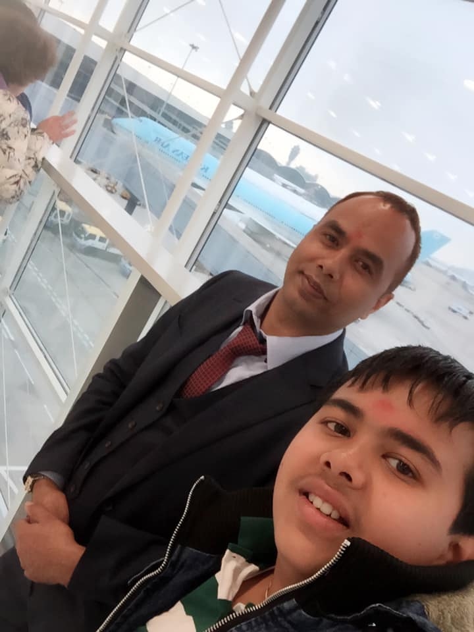

Slide 2
ビジヤ王国 キム王子
キム王子は、JR久地駅付近にカレー自治区の独立を宣言し、日本に初のカレー王国を建国した。
30坪ほどの２階建ての一見カレー屋に見える外観であり、世界最小の国家として、ギネスブックにも認定された。
カレー屋に見える国は、居酒屋つぼ八からの居抜きである。
人口、約10名弱であり、ビジヤ王国の国民は「店員」と呼ばれる。
海外からの観光客が非常に多く、名物のカレーを食す人々が後を絶たない。
日本における独立国であるものの、日本に在住している人々は、ビジヤ王国を訪問する際、パスポートの提示の義務は免除されている。
ちなみに、ビジヤ王国の国民は、日本に住居を構えている。

